Slide 1
Упражнение 8
База данни – релационен модел. Релации и таблици.
Създаване на база данни в Access.

Slide 2
База данни – релационен модел. Релации и таблици. Създаване на база данни в Access.
Релационен модел:
Релацията се представя с таблица, в която всеки стълб представлява атрибут, който се идентифицира с име. Казваме, че между два атрибута съществува функционална зависимост, ако стойностите на единия атрибут определят еднозначно стойностите на втория. За разлика от обикновената таблица, в релационната таблица няма значение подредбата на редовете и стълбовете (атрибутите) и не могат да съществуват два еднакви реда. Във всяка таблица има един (прост ключ) или група атрибути (съставен ключ), от които са зависими всички останали, ако има такива. Те се наричат първичен ключ на таблицата. Във всеки ред първичният ключ трябва да има стойност и тя да е уникална .Това правило се нарича ограничение за цялостност на обекта.

Slide 3
База данни – релационен модел. Релации и таблици. Създаване на база данни в Access.
Ограничение за цялостност на връзките – чужд ключ.
Ако в една таблица, наречена цитираща таблица, има неключов атрибут, който по своя смисъл и домейн представлява първичен ключ в друга таблица (представя обектите от тази таблица), наречена цитирана таблица, то неговите стойности трябва да съществуват като стойности на първичния ключ в цитираната таблица.

Slide 4
База данни – релационен модел. Релации и таблици. Създаване на база данни в Access.
Създаване на релационна база данни
Задача (от предното упражнение) Да се състави база от данни за управление на доставчици на стоки и самите доставки. Всеки доставчик се характеризира с номер, име, страна, адрес и телефон. Самите стоки се определят от номер, име и мерна единица. Всеки доставчик може да обяви своя цена за всяка стока, като цената е за една мерна единица. За доставката се знае: номер, дата на доставката, доставчикът и списък от стоките с количествата. Цените са определени от доставчика.
Supplier(SupNo, SName, Country,Address,Telephone) -> Доставчик
Article (ArtNo, AName, Unit) -> Стока
Price(SupNo, ArtNo, UnPrice) -> Цена
Delivery(DelNo, Date, SupNo) -> Доставка
Detail(DelNo, ArtNo, Quant) -> Детайл_Доставка

Slide 5
База данни – релационен модел. Релации и таблици. Създаване на база данни в Access.
Създаване на базата от данни в Access :
Отваря се MS Access и с командата File/New се създава нова база от данни, като се избира Blank Database и в диалоговия прозорец се записва името на новата база, напр. Exercise. След което се отваря основен прозорец, избират се обекти Tables и действие “Create table in design view”

Slide 6
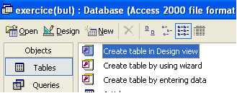
База данни – релационен модел. Релации и таблици. Създаване на база данни в Access.
Отваря се прозорец с таблица, в която се попълват имената на полетата, техният тип и евентуално помощно описание на полето. Когато се попълва поле, отдолу излиза помощна таблица, в която се попълва допълнителна информация като дължина на полето (Field Size), стойност по подразбиране (Default Value), формат за изобразяване на стойността и други

Slide 7
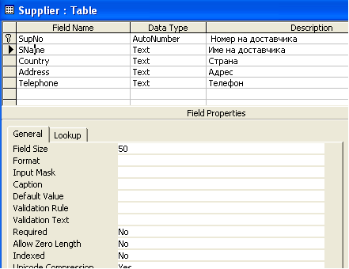
База данни – релационен модел. Релации и таблици. Създаване на база данни в Access.
Таблица Supplier (Доставчик)

Slide 8
База данни – релационен модел. Релации и таблици. Създаване на база данни в Access.
В тази таблица SupNo е първичен ключ – всички останали атрибути зависят от него. Неговият тип е AutoNumber, което означава, че при добавянето на ред системата ще въвежда автоматично уникален номер, което облекчава работата на оператора. Всички останали атрибути са текстови с подходяща максимална дължина.
Задаването на поле като първичен ключ става като се маркира полето и се изпълни команда Edit/Primary Key или се кликне върху икона от лентата с инструменти.
Накрая таблицата се записва, като ѝ се дава име (Supplier).

Slide 9

База данни – релационен модел. Релации и таблици. Създаване на база данни в Access.
Таблица Article (Стока).
В тази таблица ArtNo е първичен ключ.

Slide 10

База данни – релационен модел. Релации и таблици. Създаване на база данни в Access.
Таблица Delivery (Доставка)
DelNo е първичен ключ, а SupNo е чужд ключ към таблицата Supplier.

Slide 11
База данни – релационен модел. Релации и таблици. Създаване на база данни в Access.
Създаване на съставен ключ:
Задаването повече полета като съставен ключ става като полетата се маркират едновременно и се изпълнява командата Edit/Primary Key или се кликва върху иконата от лентата с инструменти .

Slide 12

База данни – релационен модел. Релации и таблици. Създаване на база данни в Access.
Таблица Price (Цена)
Единичната цена зависи от това коя е стоката и от доставчика. Тук първичният ключ е съставен Supno и ArtNo, като всеки от тях поотделно е чужд ключ към таблиците Supplier и Article съответно.

Slide 13

База данни – релационен модел. Релации и таблици. Създаване на база данни в Access.
Таблица Detail (Детайл на доставката)
Количеството зависи от номера на доставката и от номера на стоката. Тук първичният ключ е съставен DelNo и ArtNo, като всеки от тях поотделно е чужд ключ към таблиците Delivery и Article съответно.

Slide 14
База данни – релационен модел. Релации и таблици. Създаване на база данни в Access.
Задаване на ограничението за чуждия ключ
Когато схемата е готова, т.е. създадени са таблиците, полетата с техните типове и е зададен първичният ключ, могат да се зададат ограниченията за чуждите ключове в базата. Това става с командата Tools/Relationships или като се кликне върху иконата от лентата с инструменти, като предварително трябва да се затворят всички прозорци с таблици. Отваря се нов прозорец, в който могат да се наредят икони на таблиците, които съдържат двойките първичен ключ и съответния чужд ключ.

Slide 15
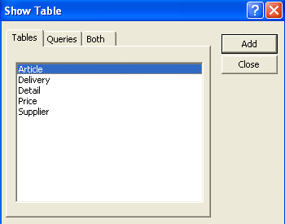
База данни – релационен модел. Релации и таблици. Създаване на база данни в Access.

Slide 16
База данни – релационен модел. Релации и таблици. Създаване на база данни в Access.
Показването на таблиците става с командата Relationships/Show Table от главното меню, с командата Show Table от контекстното меню или с иконата от лентата с инструменти. Като резултат от командата се показва списък с всички таблици, от който могат да се изберат нужните. Добавянето на маркираните таблици става с бутона Add, след което прозорецът със списъка се затваря посредством бутона Close. В нашия пример трябва да се изберат всички таблици, защото всяка участва в поне една такава двойка и в този случай може да се използва командата Show All.

Slide 17
База данни – релационен модел. Релации и таблици. Създаване на база данни в Access.
За задаването на всяка двойка ключове се извършва следното: Маркира се с мишката първичният ключ от двойката, например DelNo от таблицата Delivery. След това се изтегля до съответния чужд ключ (придвижва се мишката с натиснат ляв бутон). В нашия пример това e полето DelNo в таблицата Detail. Автоматично се отваря прозорец Edit Relationship, в който са показни една до друга схемите на двете таблици. Вляво е тази с първичния ключ, а вдясно – с чуждия ключ. Проверява се дали това са полетата и ако има грешка, се поправя, като в таблицата могат да се изберат кои да са полета. След това трябва да се отбележи полето Enforce Referential Integrity и се натиска бутонът Create, с което се установява ограничението и вече е невъзможно то да бъде нарушено. По-късно винаги тази връзка може да бъде редактирана и даже изтрита, като се маркира връзката и се избере Edit Relationship за редактиране или Delete за изтриване.

Slide 18
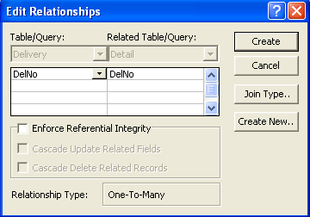
База данни – релационен модел. Релации и таблици. Създаване на база данни в Access.

Slide 19
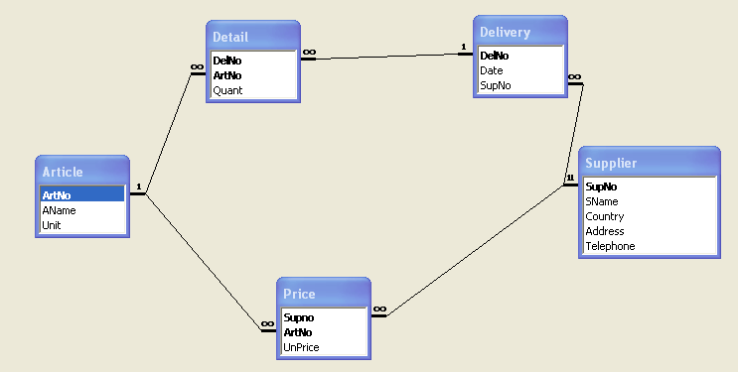
. База данни – релационен модел. Релации и таблици. Създаване на база данни в Access.

Slide 20
База данни – релационен модел. Релации и таблици. Създаване на база данни в Access.
След тази операция базата от данни е създадена и може да бъде попълвана с данни. Не е разумно да се записват данни преди задаване на чуждите ключове, защото чуждите ключове не могат да бъдат зададени, ако съществуващите данни нарушават ограничението за интегритет на чуждия ключ.
Попълването с данни започва от най-външната към вътрешните таблици(първо се попълват Таблици, които имат само първ. клю-чове – Article, Supplier, след това се попълва табл. Delivery, последно се попълват таблици Detail, Price, които имат съставен ключ).

